Slide 1



利用互电容传感器的
化妆品吸收和皮肤状态检测装置
传感器与应用第三次作业

Slide 2


姓名：陈哲葳
编号：3
电话：15325521178
导师：王建坤
个人照片

Slide 3
概述
OUTLINE
现状：在现代护肤领域，消费者越来越关注化妆品成分的吸收效果与个性化护肤方案。然而，目前大多数护肤产品的效果评估主要依赖于主观体验，缺乏科学的检测手段来判断化妆品成分的实际吸收情况。消费者无法准确了解护肤品在皮肤上的渗透状态和吸收效率，难以根据皮肤的具体需求调整护肤流程。
方案：利用互电容传感器的技术，开发一款智能化妆品成分分析工具，将传感器集成到皮肤贴片中，实时检测化妆品成分在皮肤表面的吸收情况。通过监测皮肤表面电容值的变化，系统可以精确评估不同化妆品成分的渗透效果。该工具为消费者提供个性化的护肤建议，帮助其优化护肤品的选择和使用方式，提升护肤效率与效果。

Slide 4
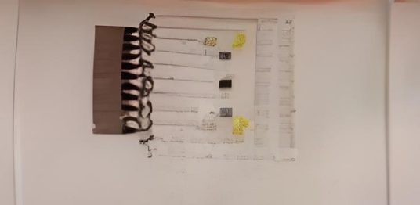

内置互电容传感器的皮肤贴片
实现原理：当介质材料（即化妆品成分）渗透进皮肤时，皮肤表面或其微环境的介电常数会发生变化，从而引起电容的改变。互电容传感器的作用就是实时测量这些电容变化，以推断出不同化妆品成分的吸收情况。
其他装置：单片机（处理信息），蓝牙模块（发送数据），LED模组（提示检测流程）
贴片示意图

Slide 5
使用流程示意
数据不变后提示并取下
当数据稳定后，贴片亮灯提示，取下传感器贴片
初始皮肤状态
将互电容传感器贴在皮肤的表面，获得初始数据
3
4
生成检测报告并建议
根据传感器检测到的数据，根据不同皮肤状态和化妆品种类，得出效果和建议
1
2
涂上化妆品并检测
涂上化妆品后，将互电容传感器贴在皮肤的表面，获得动态变化的数据

Slide 6
检测原理
根据成分区分：某些成分（如水分、酒精）渗透较快，传感器会在短时间内检测到明显的电容下降。较厚重的成分（如油类、蜡质）则需要更长的时间来渗透，电容的变化较为缓慢。
吸收效果： 通过对电容变化的时间曲线进行分析，系统可以判断不同化妆品成分的吸收效果。假设电容值在一定时间段内快速下降，这意味着化妆品中的成分被皮肤迅速吸收；如果电容值保持较稳定或变化缓慢，则可能说明该成分较难渗透或仅停留在皮肤表面。
补水效果：检测前后皮肤含水量区别来判断补水效果

Slide 7


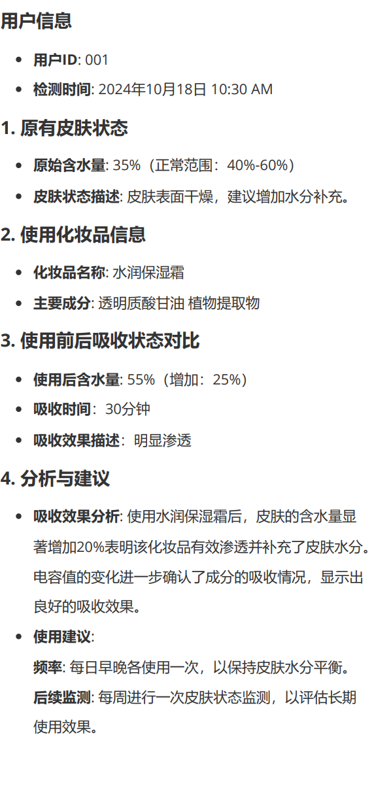
分析报告示意图
创新与优势
个性化
根据用户的皮肤状态，和不同化妆品来给出的分析
便捷
小型化，检测同时可以正常活动
无创检测
可以直接检测皮肤状态

Slide 8

感谢
您的观看和收听

